Slide 1

Azure +Linux + GcExcel 백-엔드 | Back-End Excel 서비스 만들기
.NET6와 Excel API(GcExcel)를 사용하여 리눅스 서버 환경에서 Excel 파일의 데이터를 컨트롤하고 서버에 저장할 수 있는 Azure App Service를 만들어 봅니다.
이상준, GrapeCity MVP

Slide 2
백-엔드 | Back-End Excel 서비스 만들기
#Azure
#Linux
#GcExcel
.NET6와 Excel API(GcExcel)를 사용하여 리눅스 서버 환경에서 Excel 파일의 데이터를 컨트롤하고 서버에 저장할 수 있는 Azure App Service를 만들어 봅니다.
이상준, GrapeCity MVP

Slide 3
저 보고 하라구요?
Linux 에서요? Java 개발자 없어요?
대용량 엑셀 파일을 읽어서 누구보다 빠르게 DB화 하고 싶다고요?
근데 Excel 수식도 살려 달라고요?
엑셀 테이블은 뭐임?
엑셀 내보낼 때 차트 그릴 수 있음? 가능함?
피벗 테이블? 조건부 서식? 나한테 왜 그래?
아.. 퇴사할까?... 그래! 퇴사하자!!!

Slide 4







퇴사 전에 한 번 보고 가세요 !!
윈도우/Mac/리눅스 모든 서버에서 사용 가능한 세상 단순한 Excel 파일 서비스
GcExcel...
너 혹시 뭐 돼..?
Azure x 리눅스
App Service
.NET Core/6
MVC
GcExcel API
(6/5/Core/Framework)
Notes:
오늘 만들고자 하는 프로젝트 개요와 개발 환경 및 방법 언급

Slide 5

고성능 .NET Excel API 라이브러리
Excel에 의존하지 않고 스프레드시트를 완전히 제어할 수 있습니다.
.NET 6, 5, Core | NET Framework 지원
Azure 및 AWS에 배포 가능
Excel 파일 생성, 로드, 편집, 저장
Excel 구문 분석, 변환, 공유
MS Excel의 거의 모든 기능 지원
한글지원
450+ 수식
조건부서식
정렬
53+ Excel 차트
스파크라인
슬라이서
도형/그림 복사 및 붙여넣기
Excel to JSON 문자열
XLSX/CSV/PDF/HTML 내보내기
그라데이션 채우기
Notes:
GcExcel에 대한 설명
오픈 소스에서 지원 못하는 것들이 GcExcel로는 가능
백엔드에서 대용량 그리고 수식, 차트와 같이 복잡한 Excel 파일을 생성할 수 도 있고, 읽을 수도 있음

Slide 6

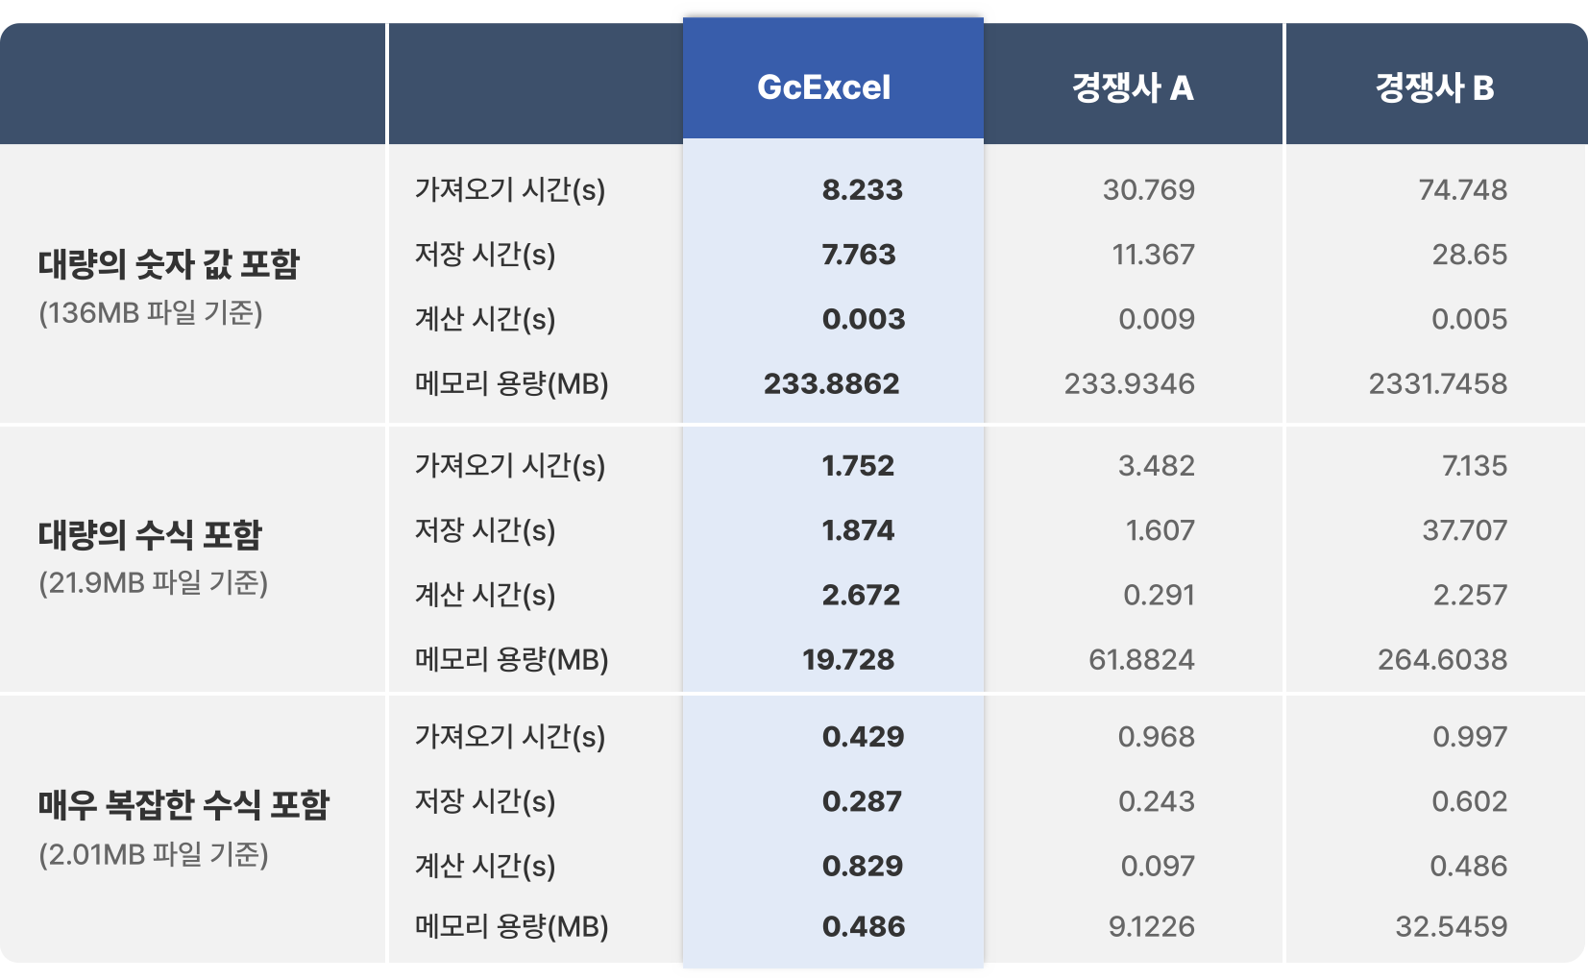
GcExcel 성능 테스트 - Linux
성능 테스트 자세히 보기 (Windows / Linux / Mac)
테스트 시스템 구성
OS – Ubuntu
버전 – 16.04 LTS
시스템 유형 – x86_64
프로세서 Intel® Core™ i7-4790 CPU @ 3.60GHz
RAM – 4.00GB
Notes:
다른 오픈소스, 상용제품과 비교해도 성능이 월등하게 뛰어남
Azure App Service Linux Plan B2로 사양 변경 -> CPU Core 2, Memory -> 3.5 GB, Storage 10GB

Slide 7
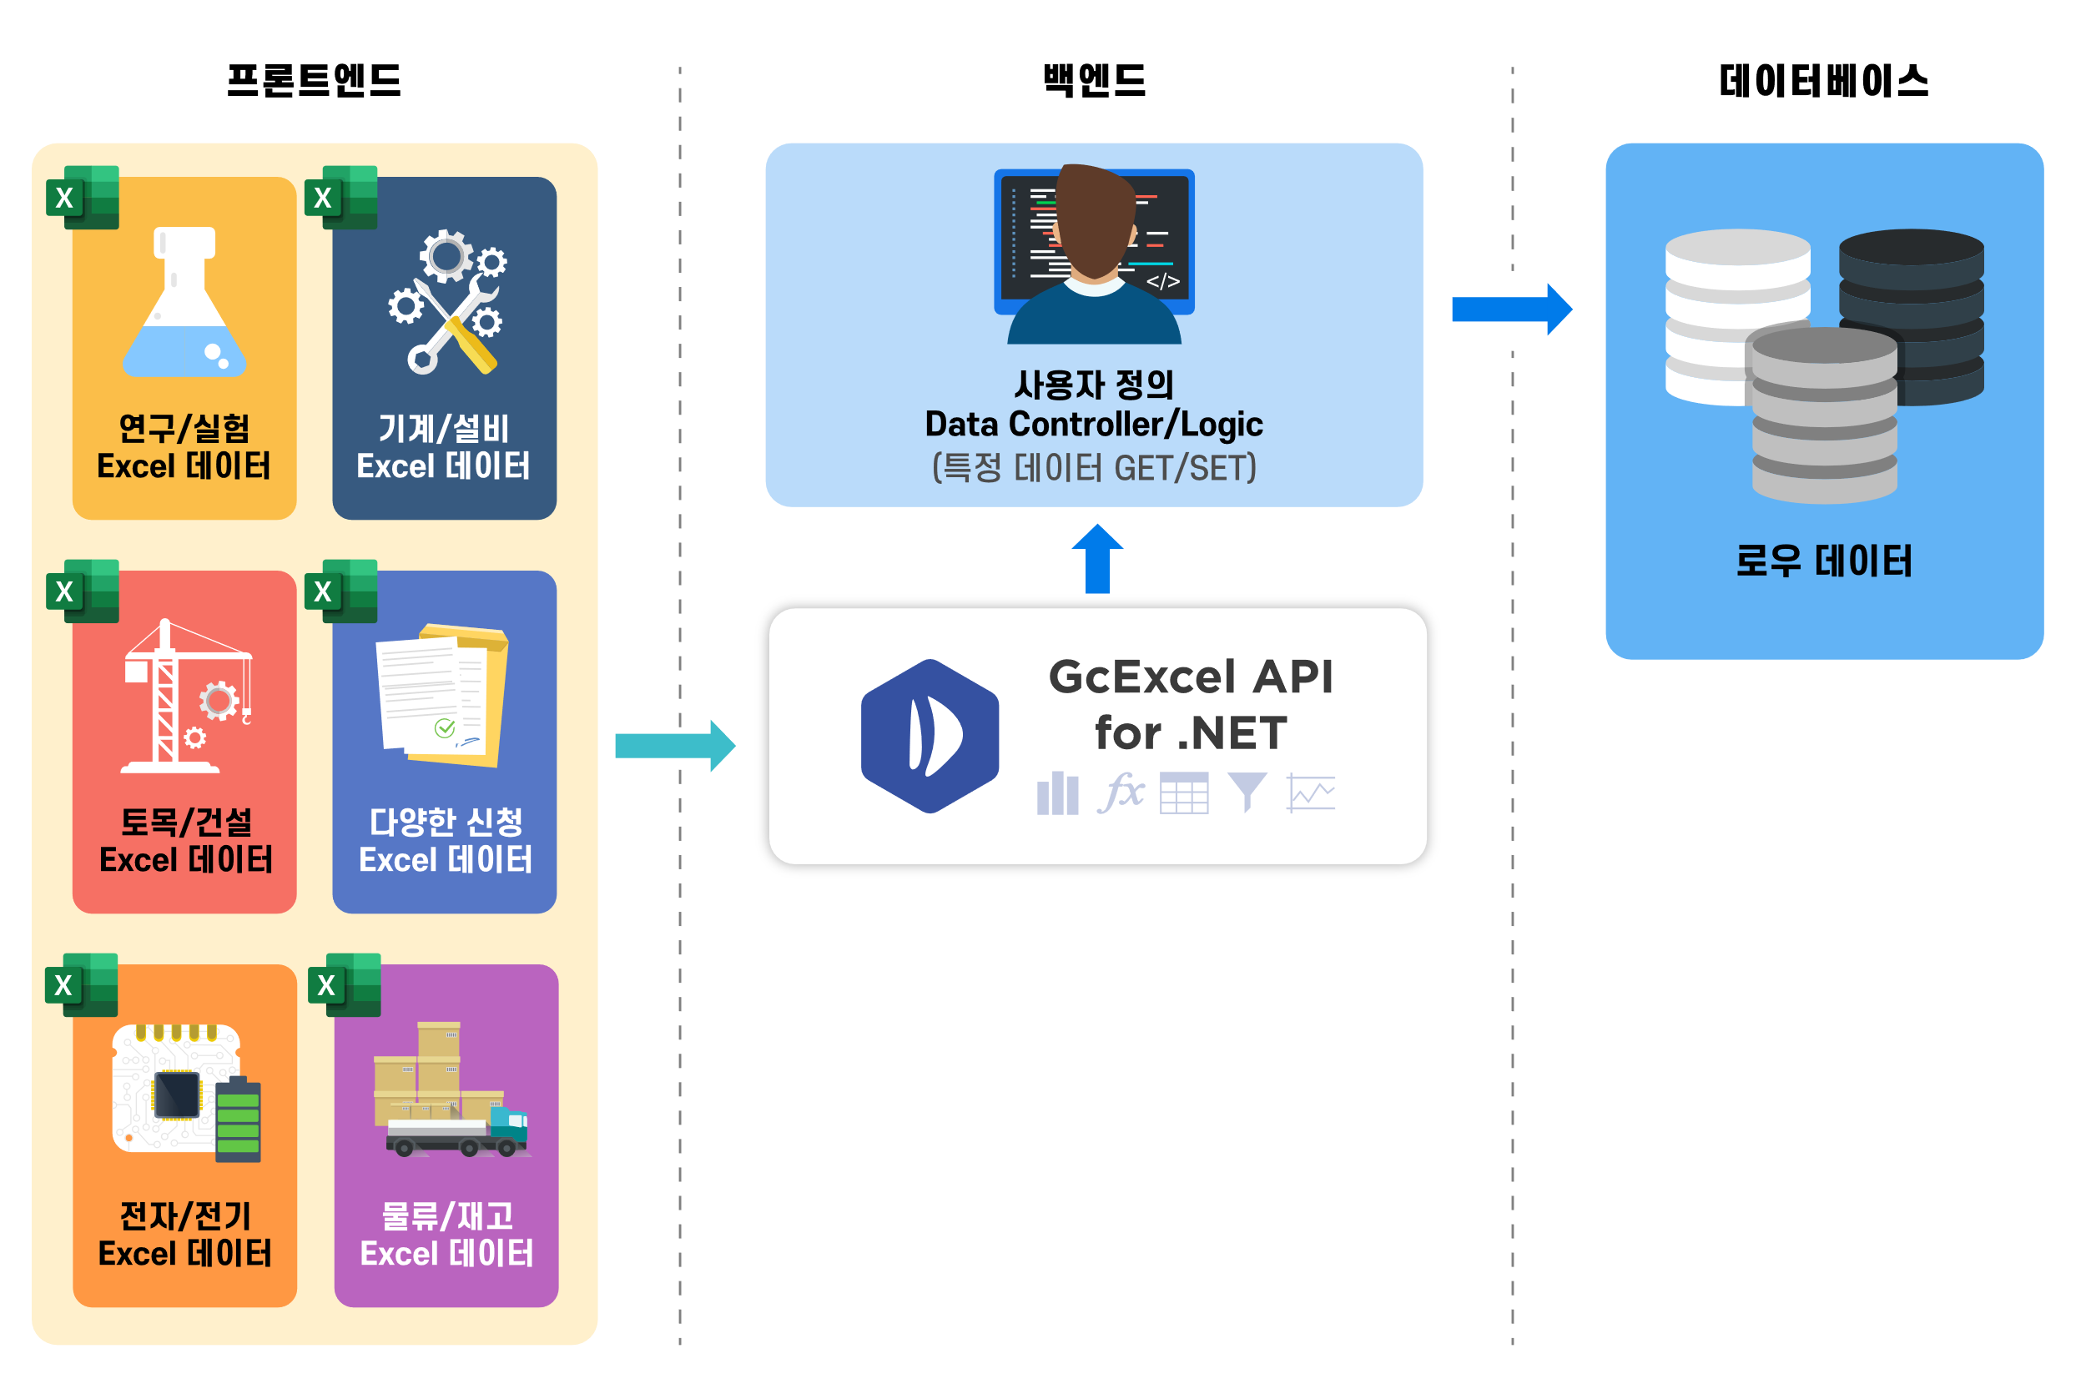
#1 이렇게 활용해보세요!
쉽고 빠르게 Excel 데이터 취합 솔루션을 구현해 보세요.
정형화된 양식을 통해 다양한 부서와 직원으로부터 오는 Excel 데이터 취합 작업을 자동화할 수 있습니다.
Excel과 동일한 좌표 체계를 통해 특정 셀에 데이터를 가져올 수 있는 함수를 제공합니다.
이를 통해, 필요한 데이터만 빠르게
Database에 저장하여, RAW 데이터를 만들 수 있습니다.
Notes:
GcExcel을 통해 엑셀 파일을 전산화 할 수 있는 다양한 서비스를 구현할 수 있음

Slide 8
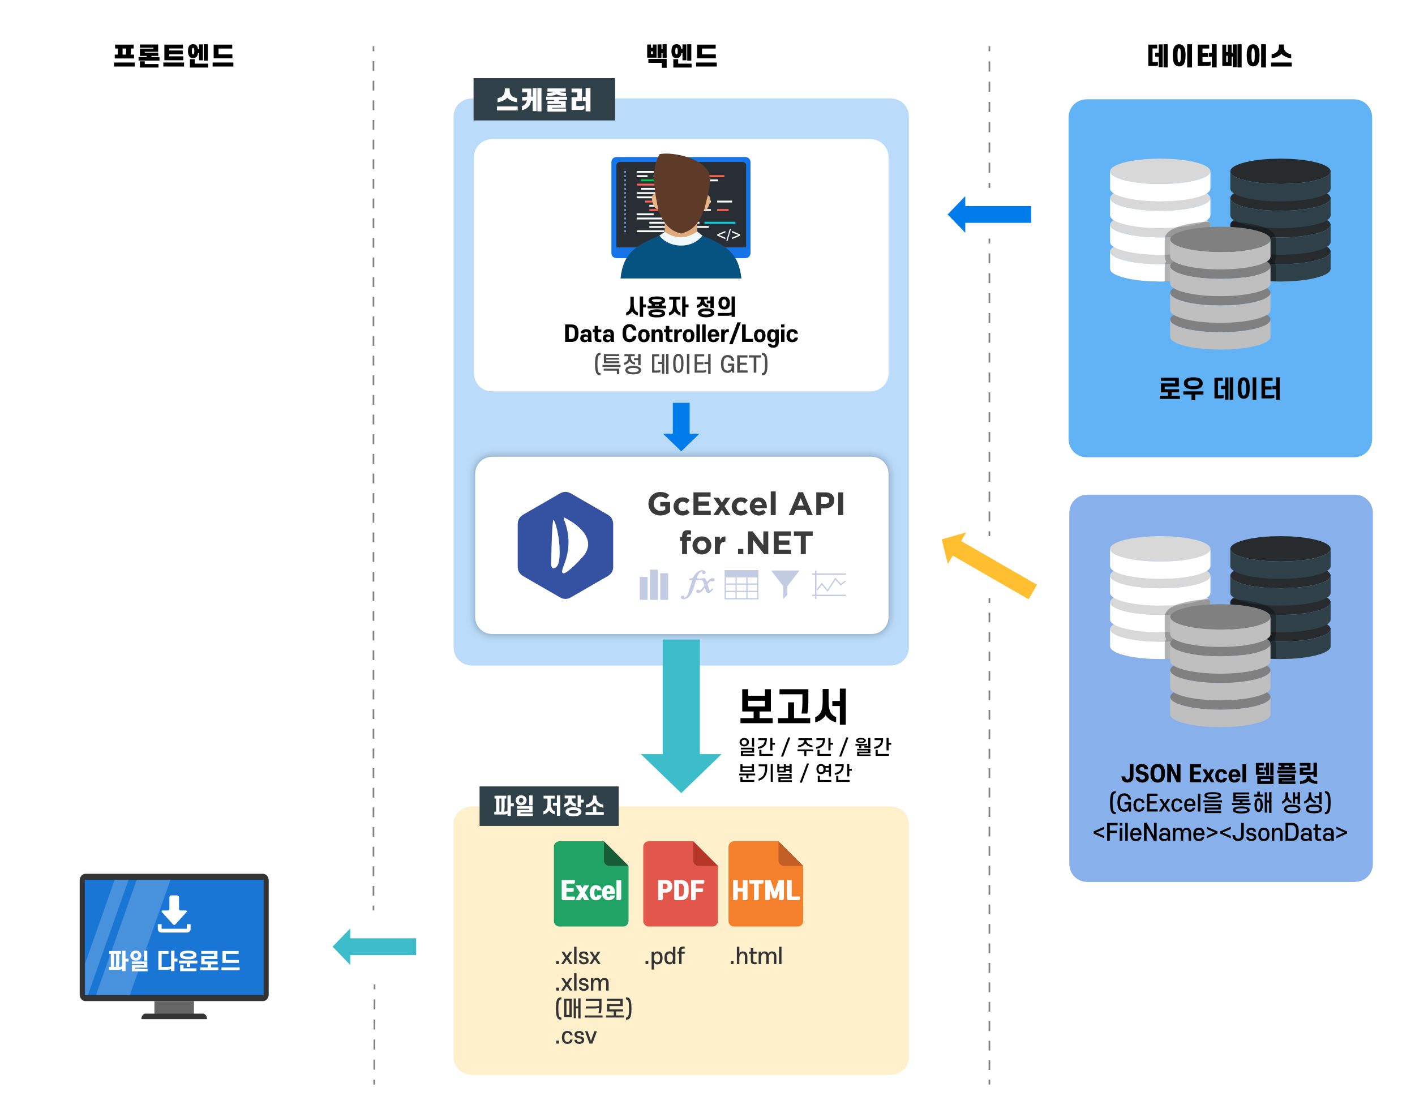
#2. 이렇게 활용해보세요!
정기적/비정기적 보고서를 생성하는 서비스를 구현해 보세요.
보고를 위한 Excel 양식에 RAW 데이터를 입력하여 자동으로 Excel 리포트를 서버단에서 생성할 수 있습니다.
GcExcel을 통해 보고를 위해 현재 사용중인 Excel 양식 파일을 서버에 저장해 놓거나 Json으로 변환하여 데이터베이스화 할 수 있습니다.
해당 Excel 양식 파일 또는 Json을 GcExcel로 불러온 뒤, Database로부터 필요한 데이터 입력 및 Excel 데이터 시각화 컨트롤을 포함하여 Excel, PDF, HTML 보고서를 생성하여 내려 받을 수 있습니다.
Notes:
GcExcel을 통해 엑셀 파일을 통해, 정기적 비정기적으로 엑셀 보고서 양식을 기반으로 다양한 데이터 분석 자료를 자동 생성하는 서비스를 만들 수 있음

Slide 9

Let’s Go
Linux 서버 환경에서
Excel 파일 Azure App Service 만들기
Notes:
여기서 부터 데모….개발 시연 !!!!

Slide 10





Contact GrapeCity
전화 문의
1670-0583
구매 문의 메일
sales-kor@grapecity.com
그레이프시티 개발자 포럼
https://dev.grapecity.co.kr
그레이프시티 카카오톡 채널
https://pf.kakao.com/_ClxiWxb
Notes:
마무리 페이지
다양한 정보와 안내를 받을 수 있음.

